Slide 1
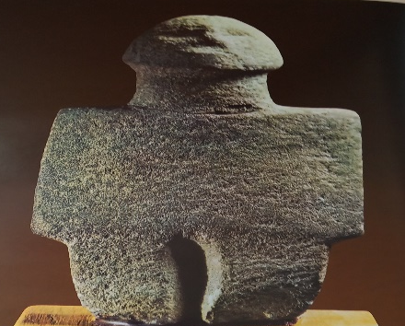
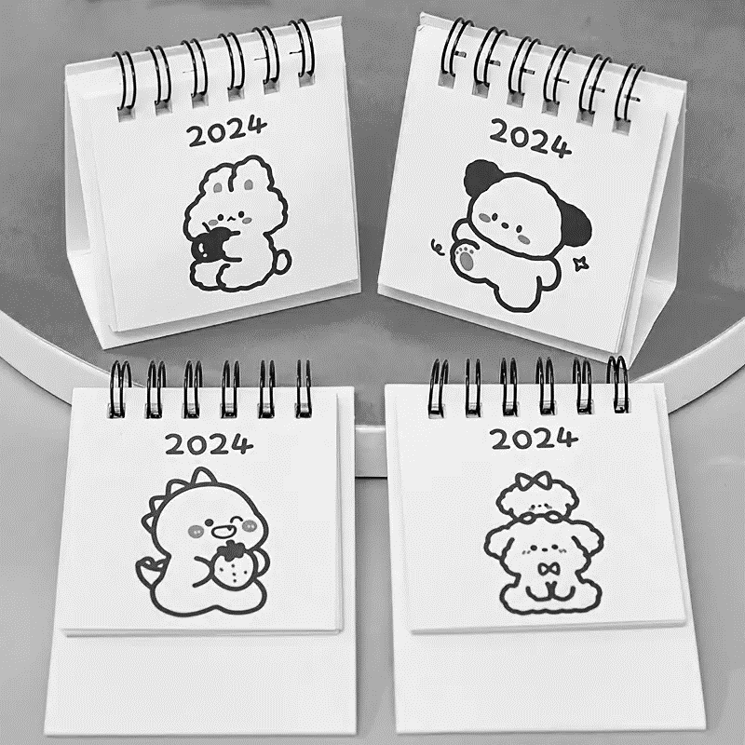
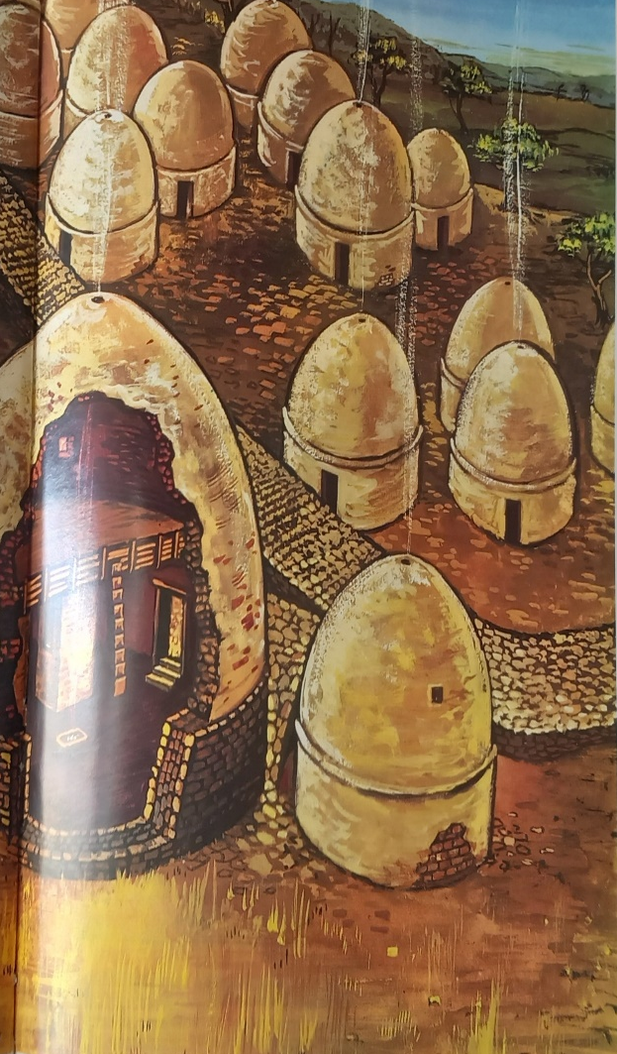
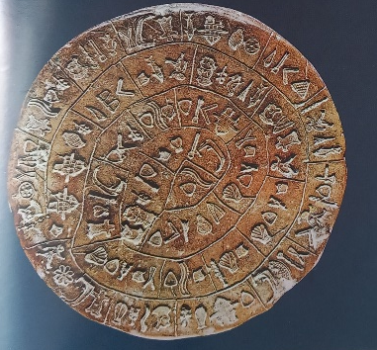
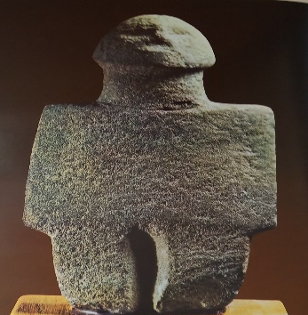






29^{Ο} ΜΑΘΗΜΑ : Οι Περσικοί Πόλεμοι – Συγκρούσεις
Μάχη Μαραθώνα : 490 π.Χ.
Πρωταγωνιστές : Δάτης & Αρταφέρνης vs . Μιλτιάδης
Αποτέλεσμα : Νίκη των Ελλήνων ⇨ Η υπεροχή των Ελλήνων σε θέματα στρατηγικής
Μάχη Θερμοπυλών : 480 π.Χ.
Πρωταγωνιστές : Ξέρξης vs. Λεωνίδας
Αποτέλεσμα : Ήττα των Ελλήνων ⇨ Προδοσία του Εφιάλτη
Ναυμαχία στη Σαλαμίνα : 480 π.Χ.
Πρωταγωνιστές : Ξέρξης vs. Θεμιστοκλής
Αποτέλεσμα : Νίκη Ελλήνων ⇨ Μεταφορά του πολέμου στη θάλασσα
Μάχη στις Πλαταιές : 479 π.Χ.
Πρωταγωνιστές : Παυσανίας vs. Μαρδόνιος
Αποτέλεσμα : O περσι­κός στρατός εξοντώθηκε και ο ίδιος ο Μαρδόνιος σκοτώθηκε.
Συνέπειες περσικής ήττας :
α) Σταμάτησε η επεκτατική πολιτική των Περσών.
β) Πολλές ελληνικές πόλεις της Μικράς Ασίας κέρδισαν την ανεξαρτησία τους.
γ) Τονώθηκε η αυτοπεποίθηση των Ελλήνων.
δ) Ενισχύθηκε η ενότητα των Ελλήνων.
Δρ Ελένη Χαραλάμπους
elenecharalampous72@gmail.com
https://www.e-charalambous.com

Slide 2
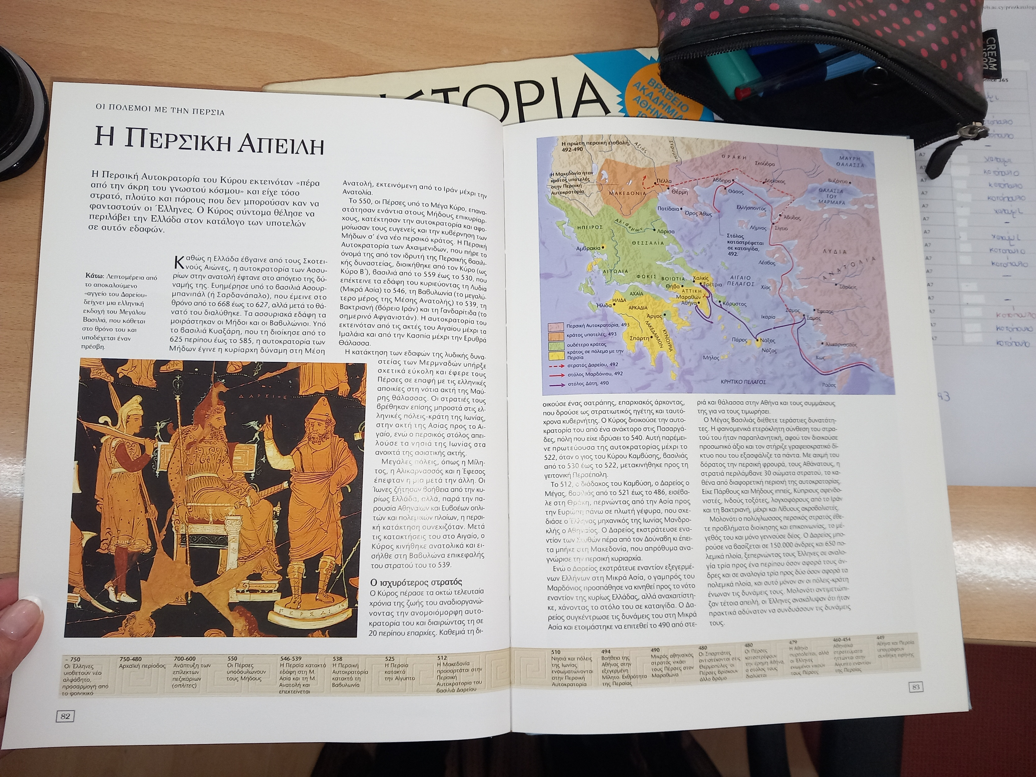
Ελληνοπερσικές συγκρούσεις
Η εκστρατεία του Μαρδόνιου
Angus Konstam, Ιστορικός Άτλας της Αρχαίας Ελλάδας, Σαββάλας, Αθήνα 2005, σελ. 83 .

Slide 3
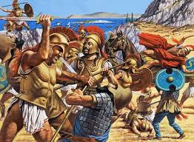
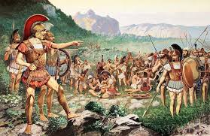
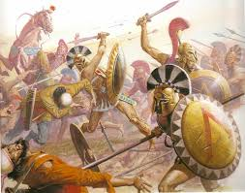
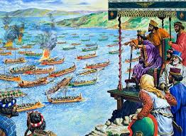
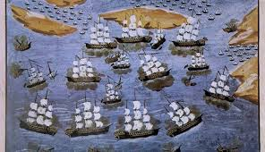
Περσικοί Πόλεμοι
Η μάχη του Μαραθώνα
Η μάχη
των Θερμοπυλών
Η ναυμαχία
της
Σαλαμίνας
Η μάχη
των Πλαταιών

Slide 4
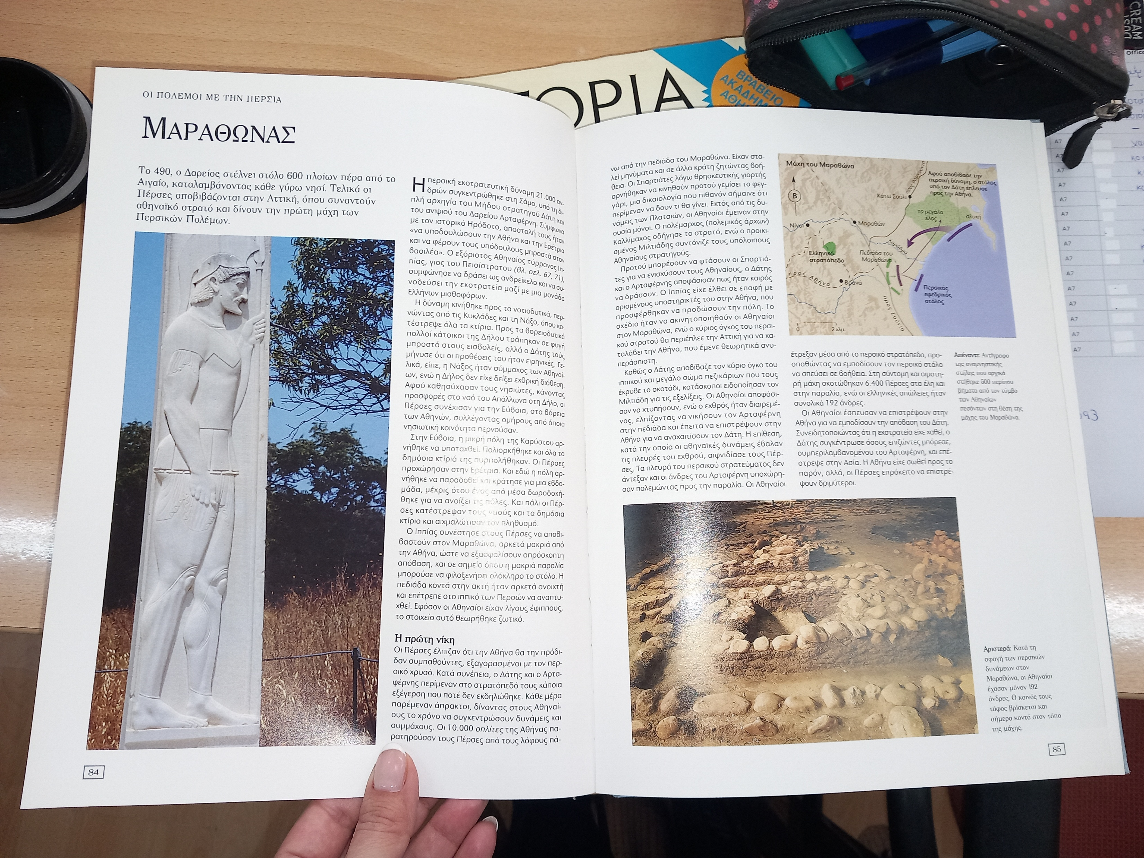
Angus Konstam, Ιστορικός Άτλας της Αρχαίας Ελλάδας, Αθήνα, Σαββάλας, 2005, σελ. 85 .

Slide 5
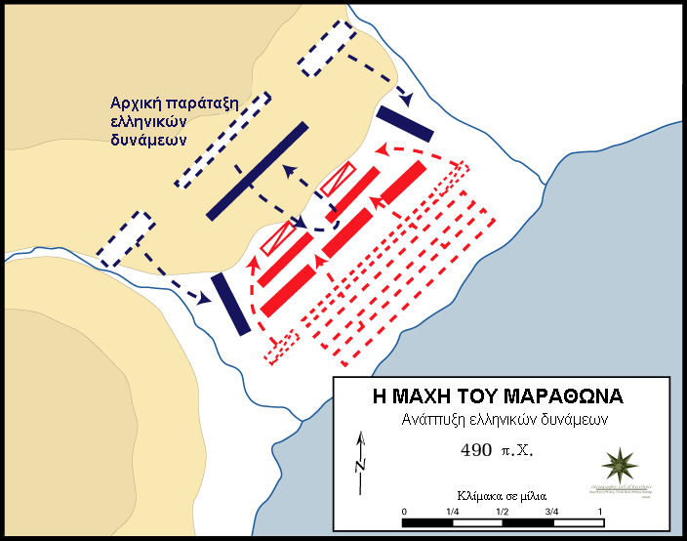

Slide 6
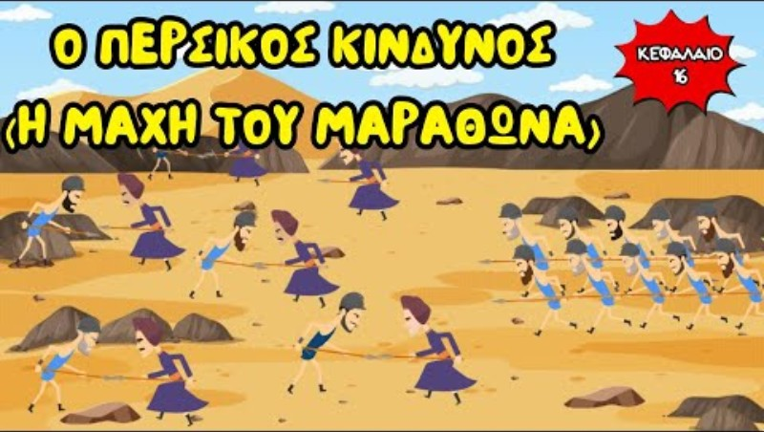
Η μάχη του Μαραθώνα

Slide 7


Slide 8
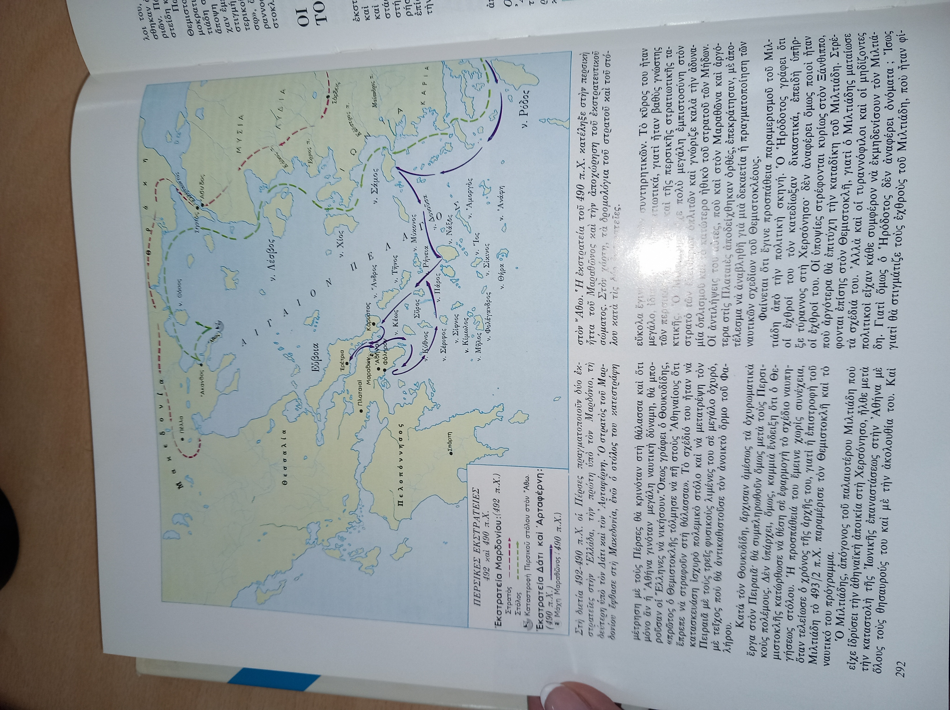
Στυλιανός Αλεξίου κ.ά., Ιστορία του Ελληνικού Έθνους, τόμος Α’, Αθήνα 1970, σελ. 292.

Slide 9
Περσικοί Πόλεμοι
Η μάχη του Μαραθώνα
Η μάχη
των Θερμοπυλών
Η ναυμαχία
της
Σαλαμίνας
Η μάχη
των Πλαταιών

Slide 10
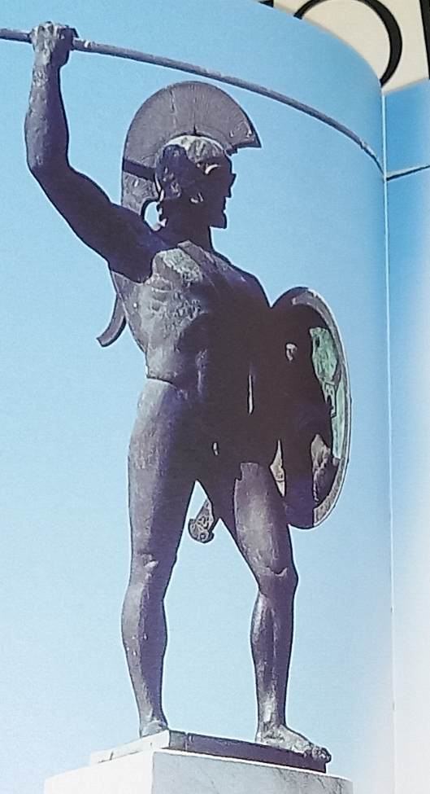

Angus Konstam, Ιστορικός Άτλας της Αρχαίας Ελλάδας, Αθήνα, Σαββάλας, 2005, σελ. 87 .

Slide 11
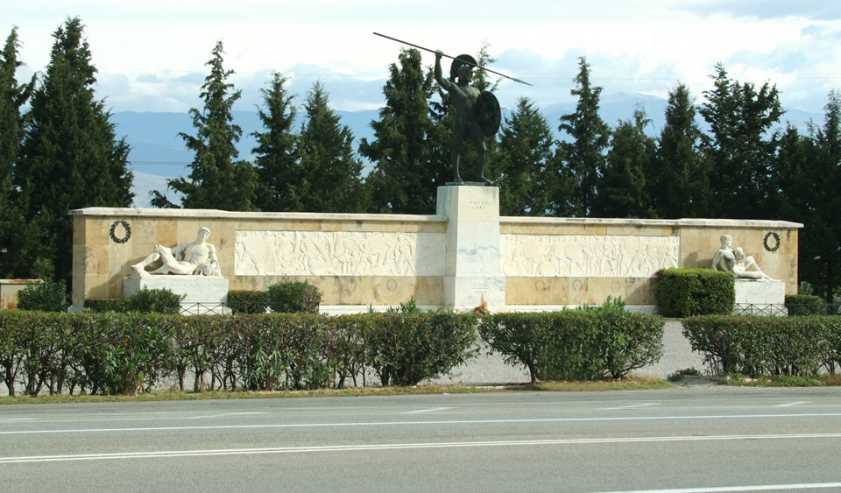
Κατασκευάστηκε το 1955, από τον γλύπτη Βάσο Φαληρέα, αποτελεί γλυπτή σύνθεση, η οποία απαρτίζεται από τον ορειχάλκινο ανδριάντα του Λεωνίδα με δόρυ και ασπίδα στο κέντρο, ενώ δεξιά και αριστερά και σε χαμηλότερο ύψος έχουμε τις μαρμάρινες μορφές του προσωποποιημένου Ταϋγέτου, του πιο ψηλού βουνού της Πελοποννήσου και του προσωποποιημένου ποταμού Ευρώτα που διατρέχει ολόκληρη τη Λακωνία. Αξίζει να σημειωθεί ότι το Ηρώο των Θερμοπυλών κατασκευάστηκε και στήθηκε με δαπάνες Ελλήνων της Αμερικής.
Μνημείο Λεωνίδα | Δήμος Λαμιέων

Slide 12
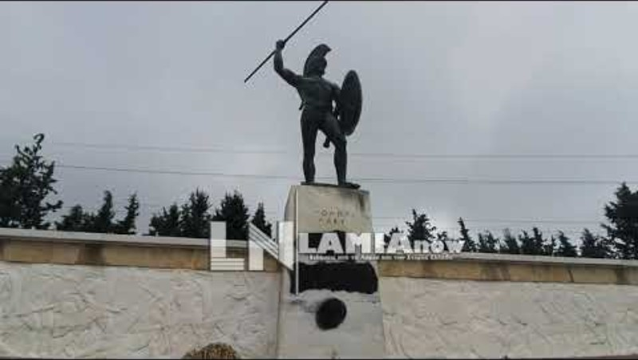
Βεβήλωσαν το άγαλμα του Λεωνίδα στις Θερμοπύλες - iefimerida.gr
Άγνωστοι βεβήλωσαν το άγαλμα του Λεωνίδα στις Θερμοπύλες.
Οι άγνωστοι έβαψαν με μαύρη μπογιά κάτω από το «ΜΟΛΩΝ ΛΑΒΕ» «επιδεικνύοντας την αμορφωσιά τους και την έλλειψη σεβασμού προς ιδανικά που συμβολίζει ο αγώνας του Λεωνίδα στο πέρας των αιώνων», όπως αναφέρει το lamiareport.gr.
Η ζημιά, σύμφωνα με το ρεπορτάζ θα αποκατασταθεί άμεσα με πρωτοβουλία του Δήμου Λαμιέων, αν και το μνημείο ανήκει στη φροντίδα της τοπικής Εφορίας Αρχαιοτήτων Φθιώτιδας

Slide 13
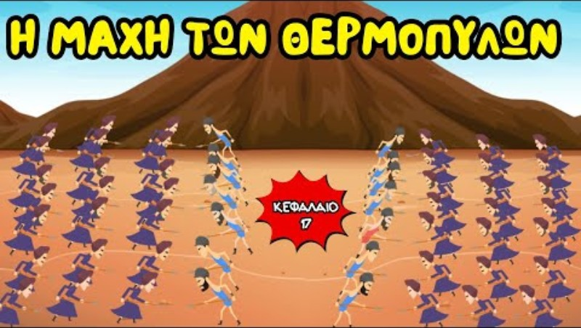
Η μάχη των Θερμοπυλών

Slide 14
Περσικοί Πόλεμοι
Η μάχη του Μαραθώνα
Η μάχη
των Θερμοπυλών
Η ναυμαχία
της
Σαλαμίνας
Η μάχη
των Πλαταιών

Slide 15
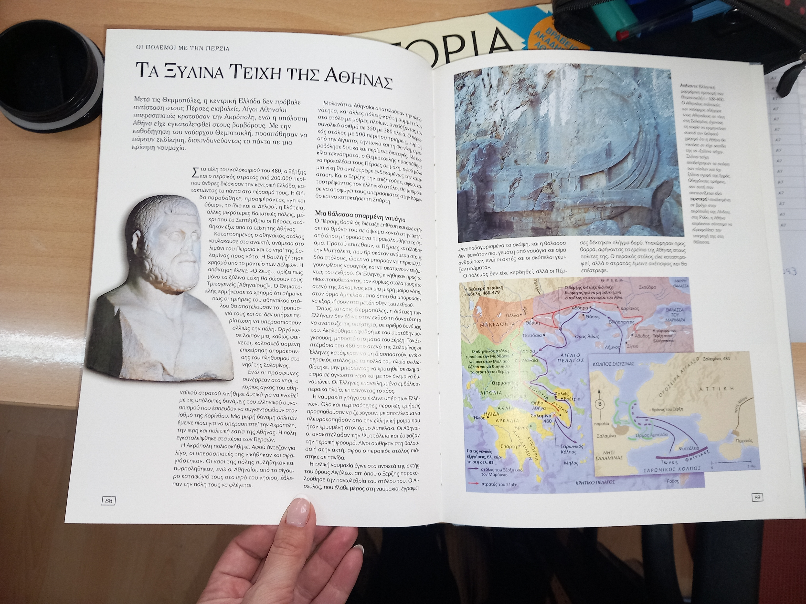
Angus Konstam, Ιστορικός Άτλας της Αρχαίας Ελλάδας, Αθήνα, Σαββάλας, 2005, σ. 88-89 .

Slide 16
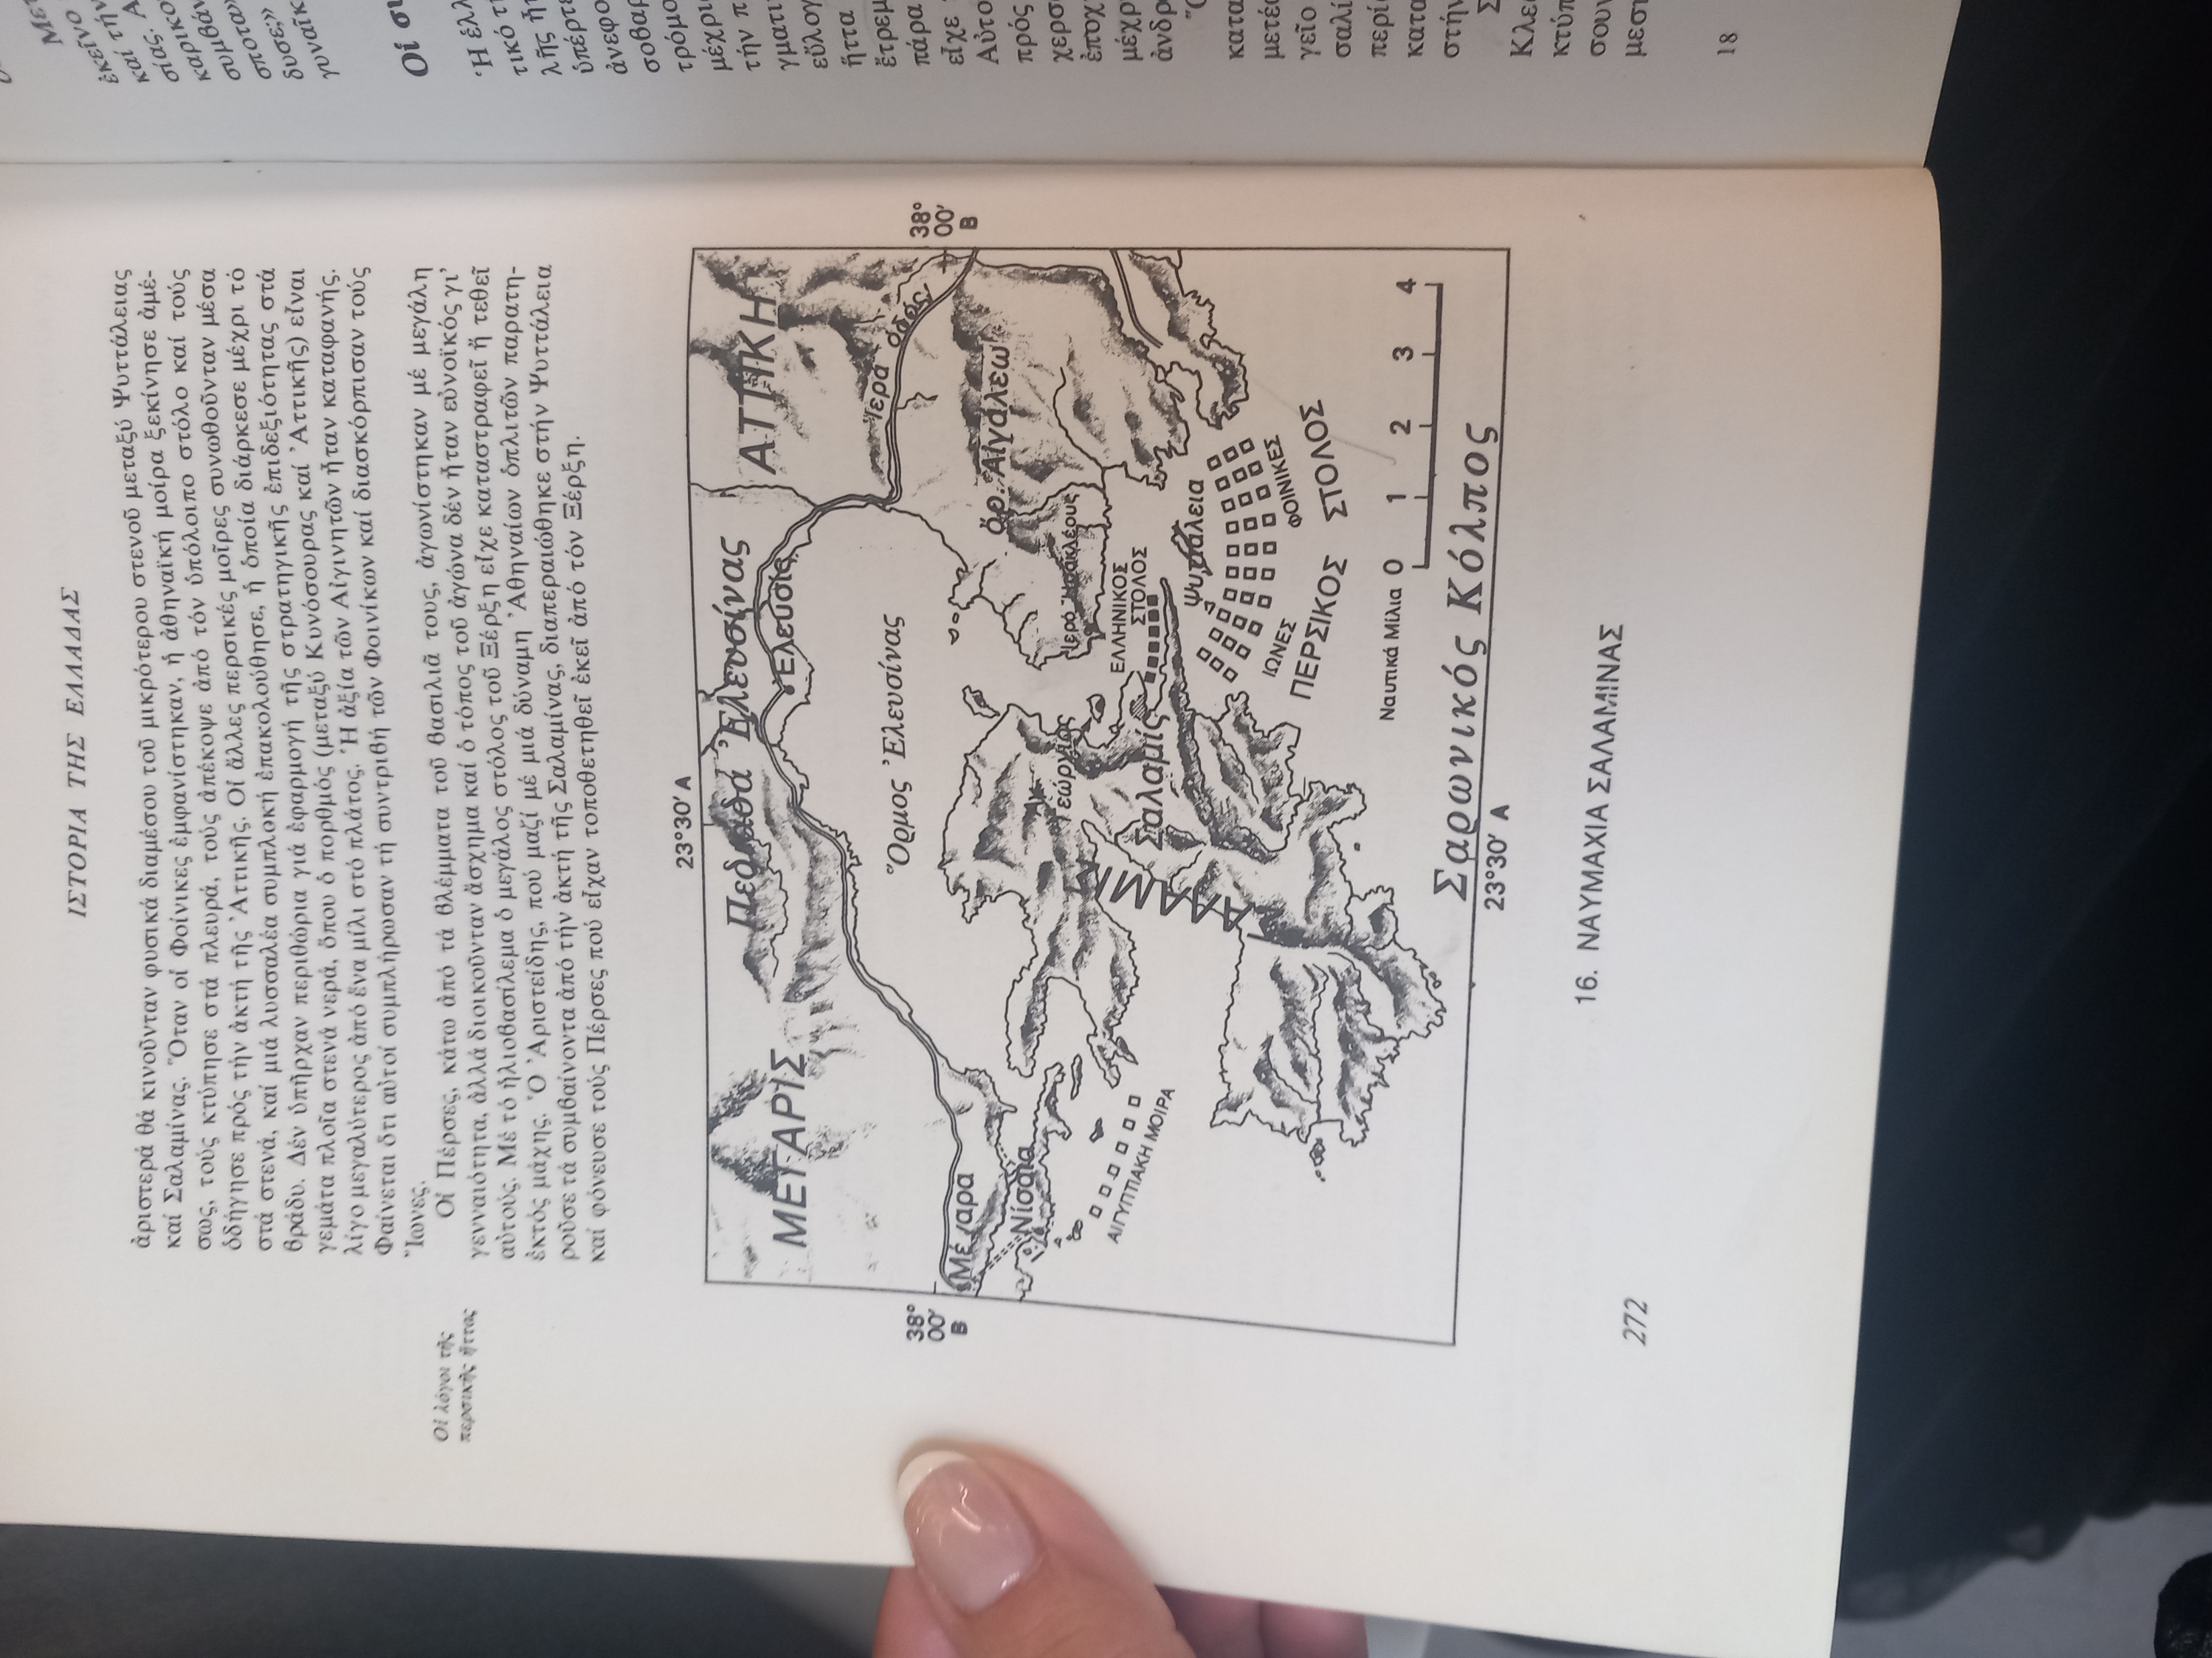

Slide 17
Περσικοί Πόλεμοι
Η μάχη του Μαραθώνα
Η μάχη
των Θερμοπυλών
Η ναυμαχία
της
Σαλαμίνας
Η μάχη
των Πλαταιών

Slide 18
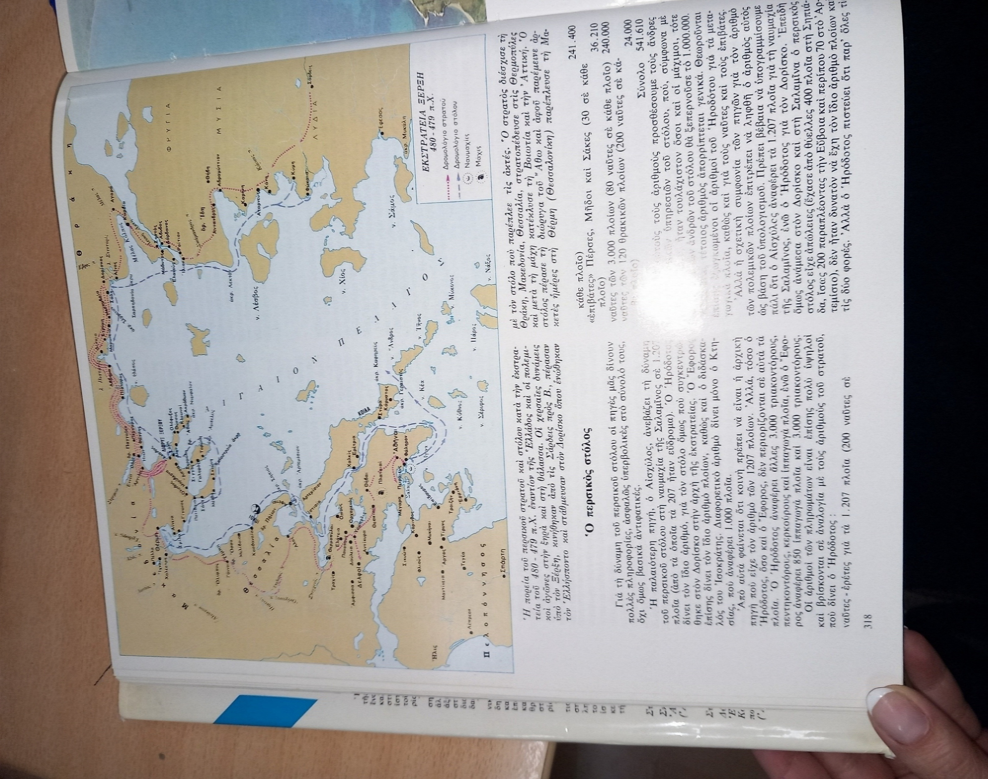
Στυλιανός Αλεξίου κ.ά., Ιστορία του Ελληνικού Έθνους, τόμος Α’, Αθήνα 1970, σελ. 318.

Slide 19
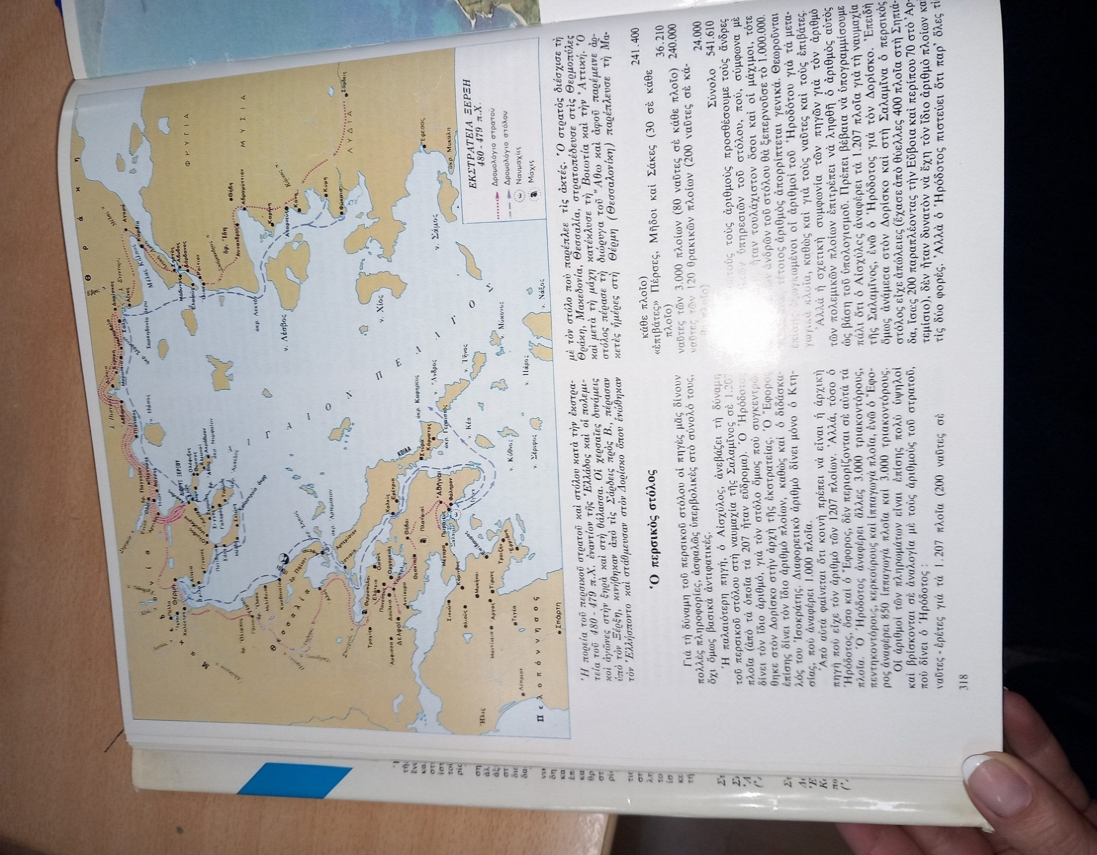

Slide 20

Γράψτε 3 σημαντικά πράγματα που σχετίζονται με το σημερινό μάθημα

Slide 21
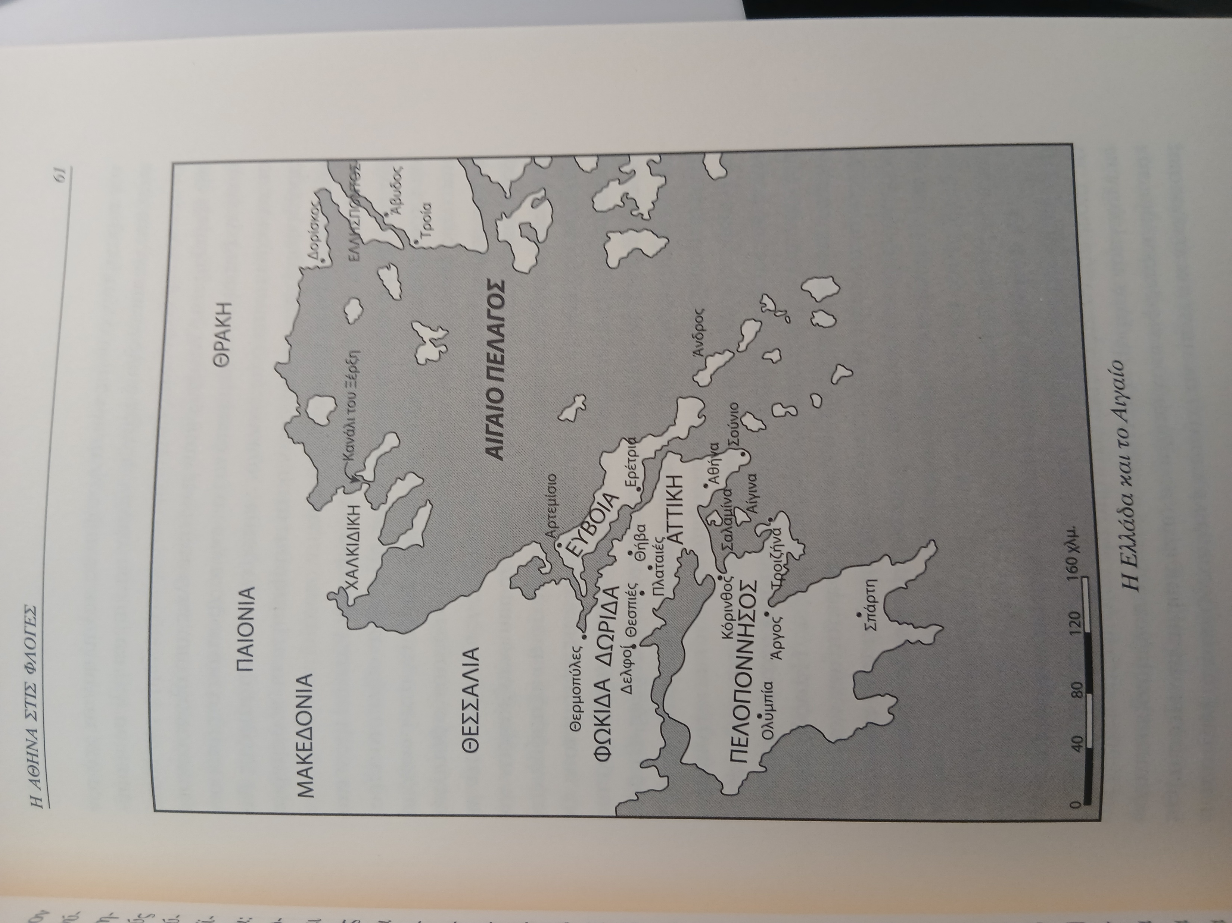
Robert Garland, Η Αθηνά στις φλόγες : η περσική εισβολή στην Ελλάδα και η εκκένωση της Αττικής, Ψυχογιός, Αθήνα 2018, σελ. 61.

Slide 22
Περσικοί Πόλεμοι
Η μάχη του Μαραθώνα
Η μάχη
των Θερμοπυλών
Η ναυμαχία
της
Σαλαμίνας
Η μάχη
των Πλαταιών

Slide 23

Αυτοαξιολόγηση στο σπίτι

Slide 24
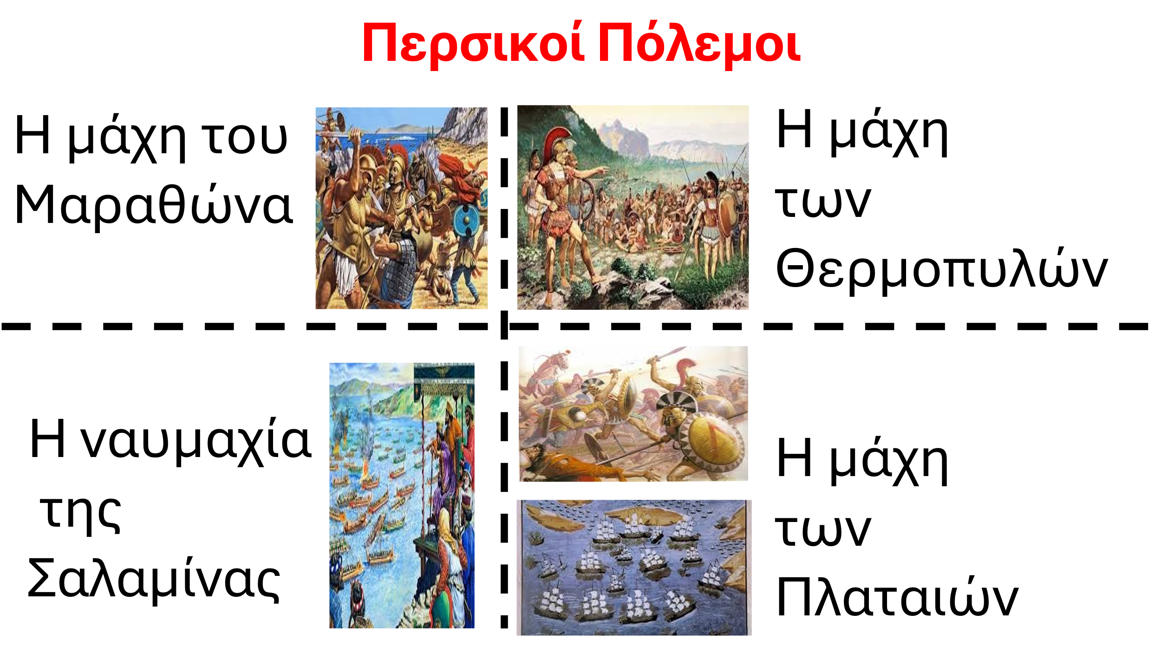
Μαρδόνιος

Slide 25
Ξέρξης

Slide 26
Μιλτιάδης

Slide 27
Εφιάλτης

Slide 28
Δάτης & Αρταφέρνης

Slide 29
Παυσανίας

Slide 30
Θεμιστοκλής

Slide 31
Λεωνίδας

Slide 32
Ήττα Ελλήνων

Slide 33
Νίκη Ελλήνων

Slide 34
490 π.Χ.

Slide 35
480 π.Χ.

Slide 36
479 π.Χ.

Slide 37
ΚΑΤ’ ΟΙΚΟΝ ΕΡΓΑΣΙΑ :
Διάλογος μεταξύ Ξέρξη και Λεωνίδα, με θέμα την άρνηση του Λεωνίδα να παραδώσει τα όπλα («μολών λαβέ»).
ή
Κατασκευή χάρτη με τις μάχες/ναυμαχίες μεταξύ Ελλήνων και Περσών και παρουσίασή του στην τάξη.

Slide 38



Διδακτικά Εγχειρίδια
Διδακτικό Εγχειρίδιο Θεόδωρος Κατσουλάκος, Γεωργία Κοκκορού - Αλευρά, Βασίλειος Σκουλάτος, Αρχαία Ιστορία, Α΄ Γυμνασίου, Εκδόσεις ΙΤΥΕ «Διόφαντος», Αθήνα 2015, (σ. 60-62).

Slide 39

Διάλειμμα
Διάλειμμα
Διάλειμμα
Διάλειμμα
Διάλειμμα

Slide 40

www.e-charalambous.com

